Slide 1
智能家庭医生
美国队长战队

Slide 2
失控的健康数据源

Slide 3
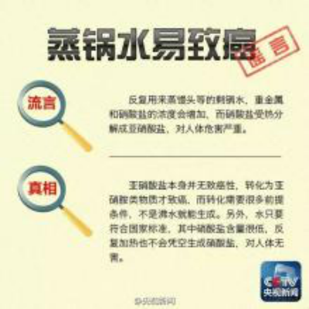
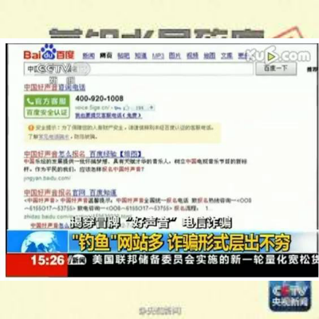
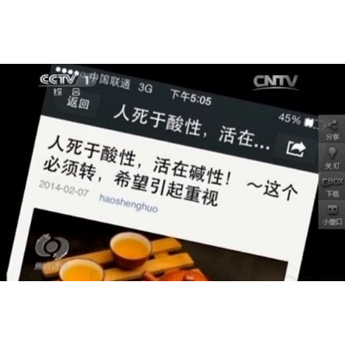
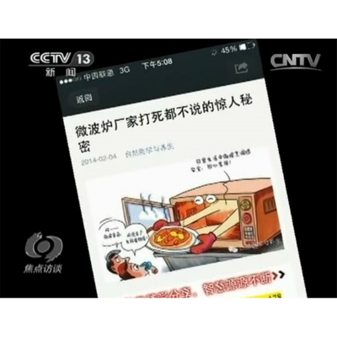
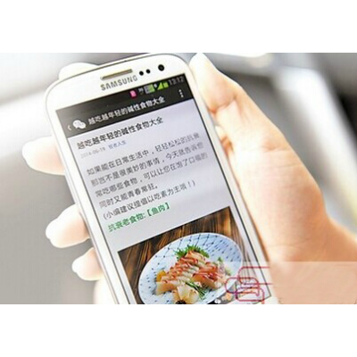

Slide 4
健康类app的最后一公里

Slide 5
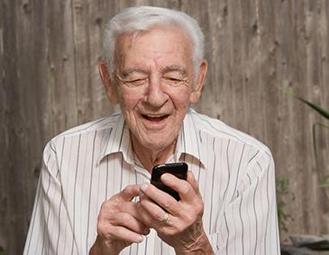
记者：觉得60~90岁的用户是一个怎样的群体？会偏好什么属性的产品？
雷军：对于这个群体， 我会选择妥协。

Slide 6
智能家庭医生
关爱父母，用爱编程

Slide 7
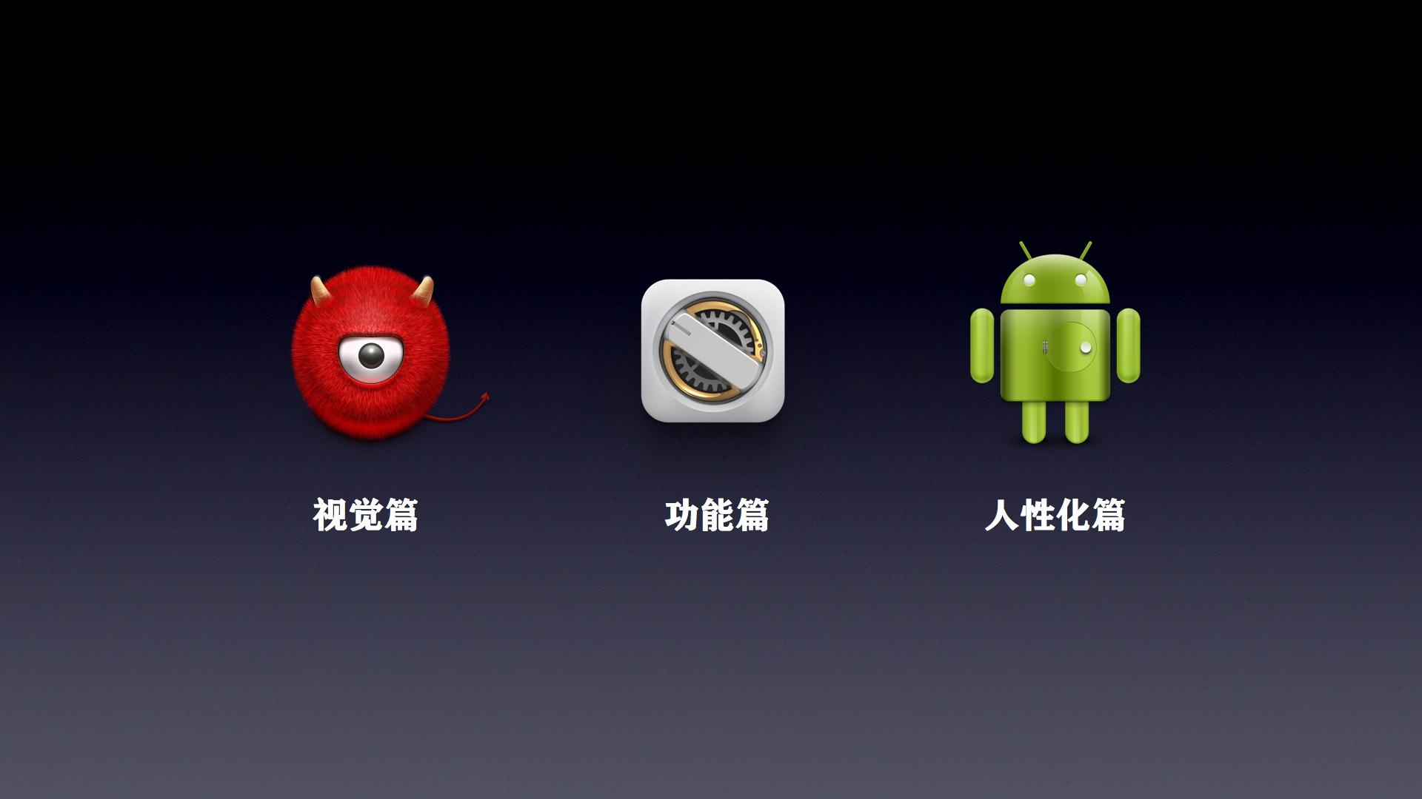
桂格改图

Slide 8
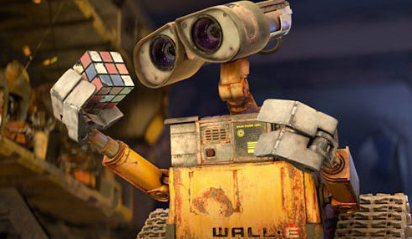
具有人工智能的聊天机器人
要点1：语音识别，降低智能app使用门槛
要点2：AI聊天机器人，突破“最后一公里”

Slide 9
STEP1.注册

Slide 10
你好，我想注册
你好，请问您叫什么
我叫老王
老王，你多大年纪
70啦

Slide 11
STEP2.登录

Slide 12
我想登录
你好，请问您叫什么
我叫老王
老王，您已经成功登录

Slide 13
STEP3.智能学习新的“医疗技能”

Slide 14
我想了解一些健康信息
老王，你想了解什么？
心脏病
(⊙o⊙)…没学过，老王稍等，我马上学习
要点3：连接互联网，大数据挖掘
(获取、归类、丰富AI库) ，实现数据源治理
报告老王，学习完毕

Slide 15
STEP4.穿戴设备采集“健康数据”

Slide 16
老王，戴上小王给你买的华为手环，我就可以获得你的健康数据了
戴上了，我现在心率多少
(⊙o⊙)…老王，心率70次/分
要点4：通过穿戴设备接入，积累私人化健康数据，积累定制化大数据

Slide 17
STEP5.日常保健

Slide 18
心肌桥是怎么回事？会有生命危险吗？
老王，心脏的表面有三根主要的血管，叫做冠状动脉，心肌桥其实是一种先天性的冠状动脉异常。正常的冠状动脉血管应该贴附在心脏表面，但是有一些人的冠状动脉，某一小段钻到心肌里面去了，这一小段藏在心肌里面的冠状动脉叫壁冠状动脉，这个现象俗称心肌桥。
你好聪明啊….

Slide 19
STEP6.紧急救援

Slide 20
老王，心率不正常，正在拨打120

Slide 21
桂格改图

Slide 22
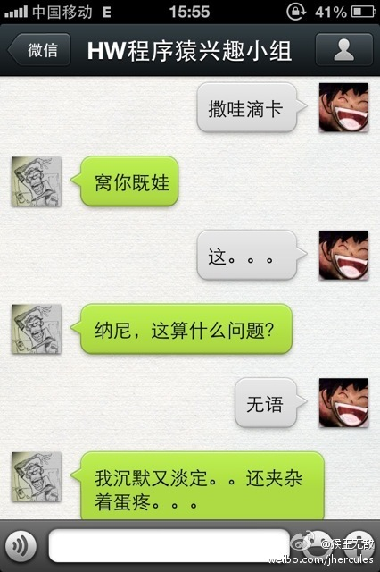
技术点1：人工智能
2012年，基于中文分词，建立的AI库
2012年，开发微信公众号聊天机器人小猿，
日访问量约5K
2013年~2014年，基于Storm分析网络爬虫
数据，增强AI库
2015年，基于Spark分析网络爬虫数据，增强AI库
2016年，小黄鸡、图灵机器人发展成熟，日常类问题结合第三方API，我们自身专注于垂直领域AI库

Slide 23

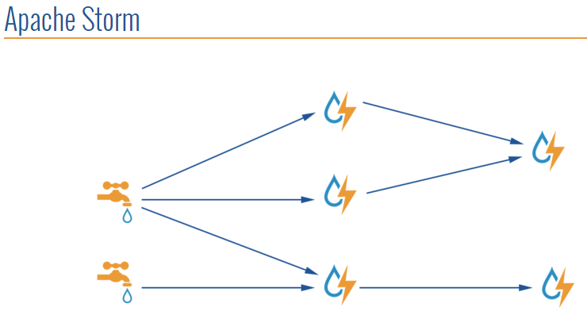
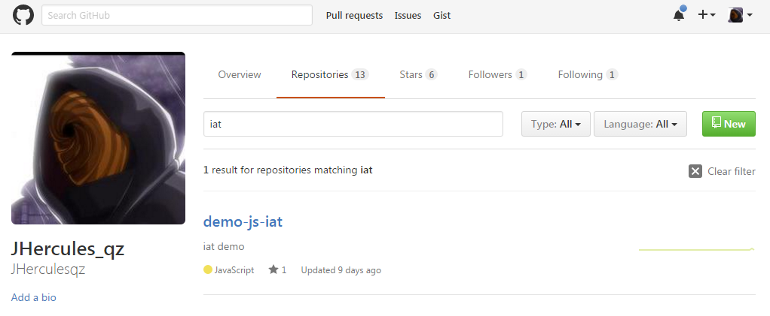
技术点2：丰富的人机交互接口
语音识别：基于讯飞SDK，封装便于产品化语音识别组件，开源在Github
数据挖掘：基于Storm分析crawler4j爬取海量数据，为构建垂直领域AI库提供大数据支撑
AI库：基于中文分词，自研相似语句识别，构建垂直领域AI库

Slide 24
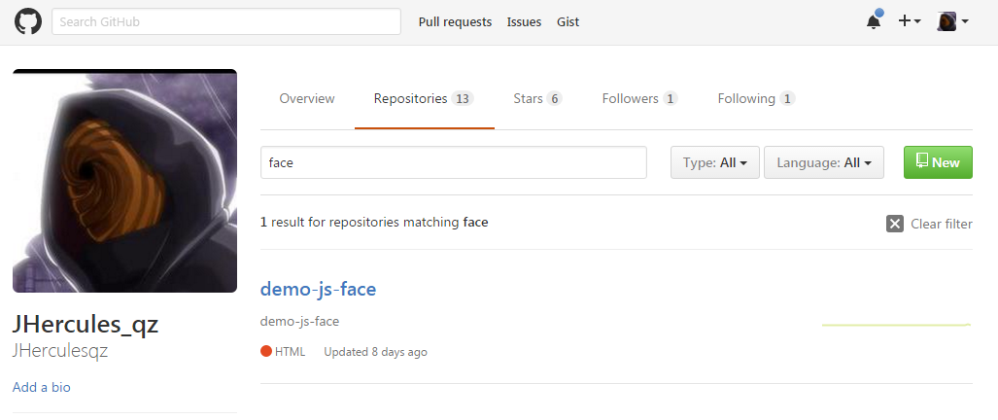
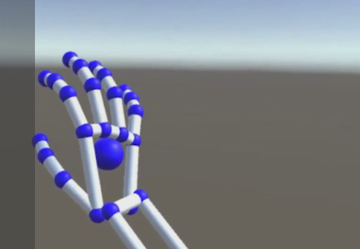
技术点3：未来还会继续增强的人际交互接口
人脸识别：基于face++，封装便于产品化语音识别组件，开源在Github
体感识别：基于leap motion，封装便于产品化的体感识别组件，开源在Github

Slide 25
桂格改图

Slide 26
我们为什么要做这款产品？

Slide 27
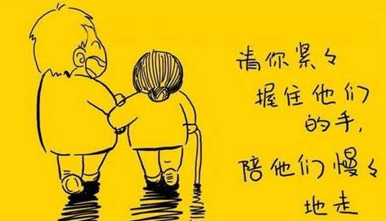
前段时间，做手术…
爹妈很艰难查资料…
电视、报纸、互联网…
虽然…
查到的都是类似”喝白开水治百病”
的资料…
虽然喝了很多白开水…
但，满满都是感动…

Slide 28
补充战队照片

